Slide 1
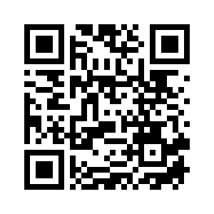
Robots SPIKE
Prime ou Essentiel
EdCamp 28 octobre 2022
monurl.ca/mst28octobre22
Site : recitmst.qc.ca
Le contenu de cette présentation du RÉCIT, monurl.ca/mst5octobre22 sauf mention contraire, est mis à disposition selon les termes de la licence Creative Commons - Attribution - Pas d'Utilisation Commerciale - Partage des Conditions Initiales à l'Identique 4.0 International

Slide 2
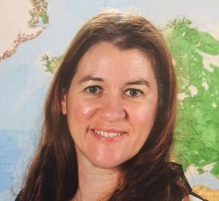
Sonya Fiset
sonya.fiset@recitmst.qc.ca

Slide 3
Plan
-Présentation des robots
-Pourquoi programmer?
-Exploration mains
-Ressources
-Badge
Source

Slide 4
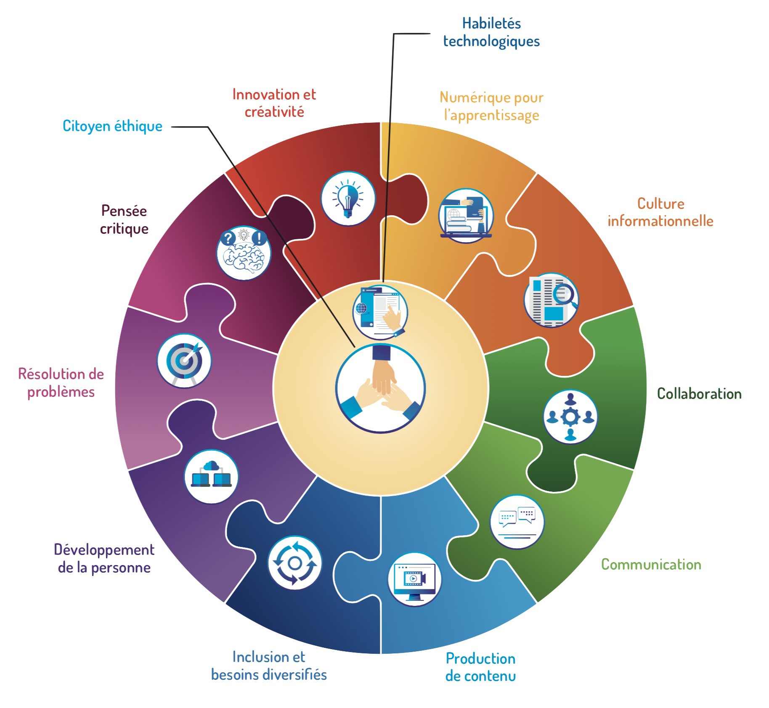
Pourquoi programmer?
Cadre de référence de la compétence numérique
Notes:
http://www.education.gouv.qc.ca/dossiers-thematiques/plan-daction-numerique/cadre-de-reference-de-la-competence-numerique/

Slide 5
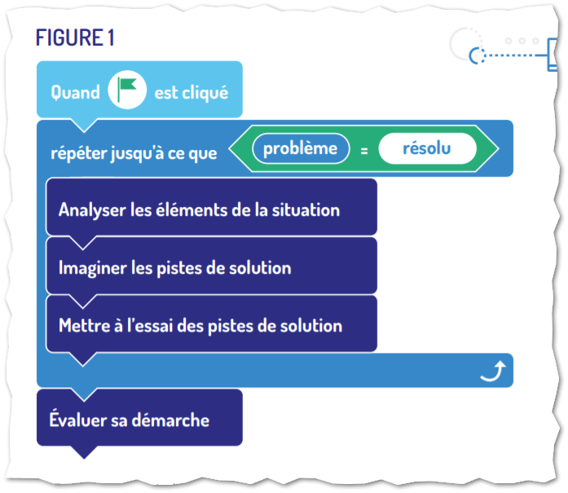
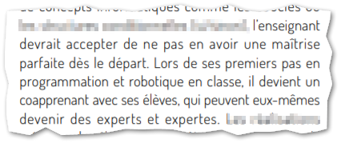
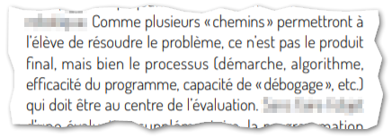
Usage pédagogique de la programmation…
Plan d’action numérique/Programmation informatique
Notes:
SF
Source:
http://www.education.gouv.qc.ca/fileadmin/site_web/documents/ministere/Usage-pedagogique-programmation-informatique.pdf
http://www.education.gouv.qc.ca/dossiers-thematiques/plan-daction-numerique/programmation-informatique/

Slide 6
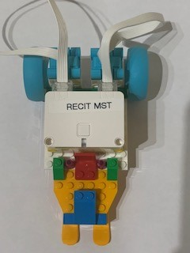
Ressources, autoformation, plateforme en ligne
Avantages :
créativité
plus niveaux de programmation LEGO
Inconvénient :
Gestion du matériel
Capteurs : couleurs, gyroscopique intégré
SPIKE Essentiel
Notes:
SF

Slide 7
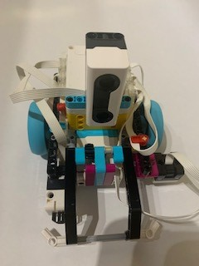
Ressources, autoformation, plateforme en ligne
Avantages :
beaucoup de modèles
créativité, approche MATIS
progression du primaire au secondaire
leçons disponibles LEGO
Inconvénient :
Gestion du matériel
Capteurs : couleurs, gyroscopique intégré
SPIKE Prime ou principal
Notes:
MAM

Slide 8
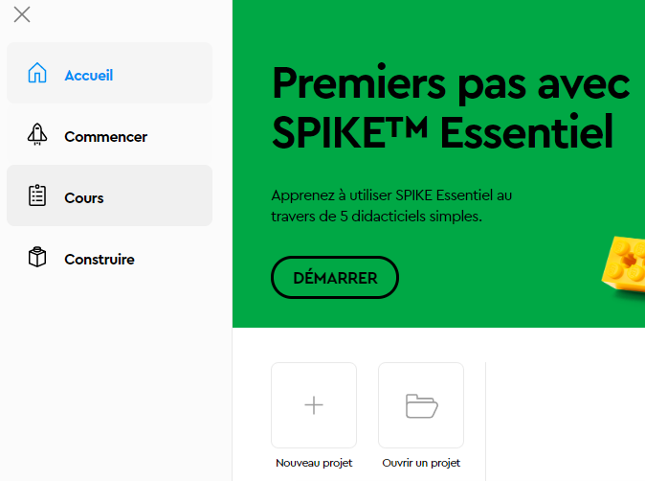
(mise à jour)
(identifier les robots)
Démarrer (tutoriels)
Nouveau projet
Associer tablette et robot
Plan d’un robot SPIKE Essentiel
Plan d’un robot SPIKE Prime

Slide 9
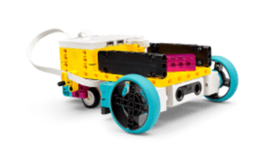
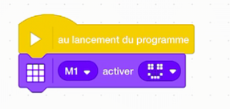
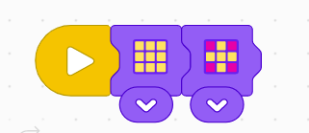
Afficher

Slide 10
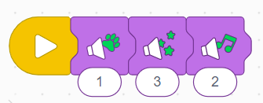
Jouer un son

Slide 11
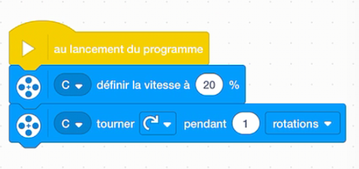
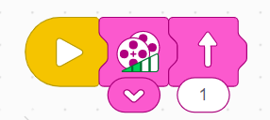
Bouge
Avance (rotations, degré secondes)
Déplacement
Pour avoir accès aux blocs de déplacement

Slide 12
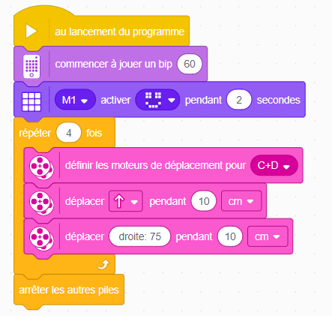
Utilise un bloc de répétition
Carré

Slide 13
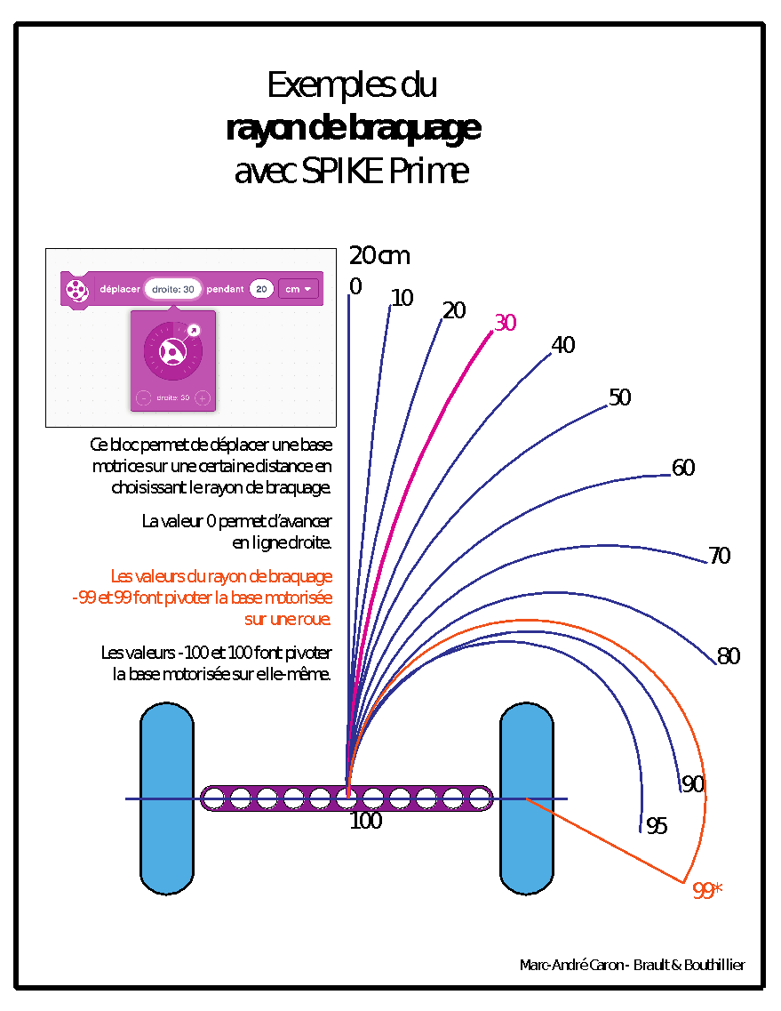
Tourner pour SPIKE Prime

Slide 14
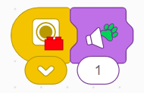
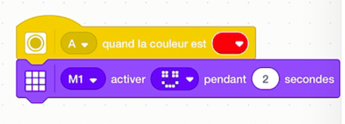
Quand capteur voit (vert, rouge), fais...
Capteur de couleur

Slide 15
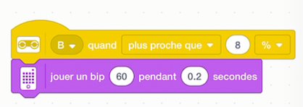
Fais un son lorsque...
Capteur distance

Slide 16
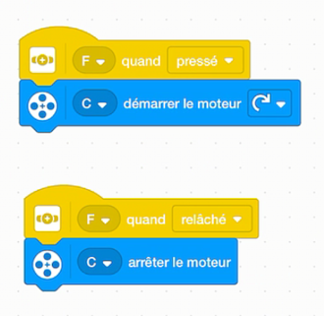
Quand … faire
Capteur de pression

Slide 17
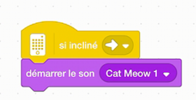
Quand … faire
Capteur gyroscopique

Slide 18
Défi 1 : Avancer lentement sur une distance d’environ 60 cm.
Défi 2 : Reculer rapidement pendant 3 secondes en utilisant les nombres négatifs.
Défi 3 : Avancer de 235 mm, faire une pause de 3 secondes et reculer en 3 blocs en ajoutant 3 blocs de distance (Stratégie : utiliser la décomposition du nombre).
Défi 4 : Avancer de 235 mm, tourner de 90⁰, reculer de la moitié de la distance et émettre une son.
Défi 5 : Tracer un carré dont le périmètre est de 160 cm. Défi supplémentaire : utiliser le moins de blocs possibles.
Défi 6 : Dessiner un triangle dont un côté mesure 3 rotations.
Défi 7 : Tracer une autre forme géométrique dont le périmètre est 120 cm et ajouter un affichage à la fin du trajet. Défi supplémentaire : utiliser le moins de blocs possibles.
Tâches en mathématique :

Slide 19
📑 Ressources
Autoformations sur Campus RÉCIT :
SPIKE Essentiel
SPIKE Prime

Slide 20
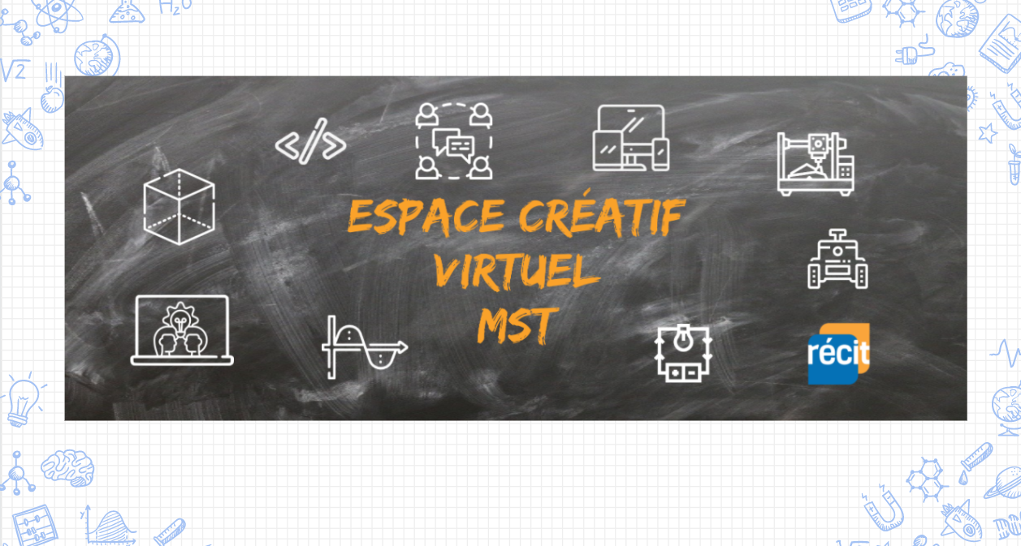
L’équipe du RÉCIT MST est disponible
les mercredis matins de 9 h à 11 h 30.
Lien vers notre salle de vidéoconférence :
http://recitmst.qc.ca/ecv-zoom
Toutes les informations: recitmst.qc.ca/ecv
Notes:
Salle de vidéoconférence : https://recitmst.qc.ca/ecv-zoom

Slide 21
📑 Badge « Découverte »
Créer compte gratuit sur Campus RÉCIT;
Valider le courriel, se connecter;
S’inscrire à l’autoformation
« Premiers pas avec SPIKE »;
Voir cette page.
Note : le lien sera disponible que quelques heures.
Notes:
https://campus.recit.qc.ca/enrol/index.php?id=294

Slide 22
MERCI !
Des questions?
equipe@recitmst.qc.ca
Page Facebook
Twitter
Chaîne YouTube
Ces formations du RÉCITMST sont mises à disposition, sauf exception, selon les termes de la licence Licence Creative Commons Attribution - Pas d’Utilisation Commerciale - Partage dans les Mêmes Conditions 4.0 International.
Notes:
Message à l’équipe : equipe@recitmst.qc.ca

